Slide 1
ПРОБЛЕМА · 3D-ПЕЧАТЬ
Ручной слайсинг превращает печать в лотерею
Кто страдает: инженер малого производства, оператор 3D-фермы, продвинутый мейкер
Боль: Cura и Orca требуют ручного подбора сотен параметров
Цена ошибки: неверная ориентация или нехватка поддержек приводят к браку, потере пластика и часов на тестовые печати
Notes:
Сегодня результат зависит от того, сколько ручных параметров успел проверить инженер. Ошибка в ориентации или поддержках превращает печать в дорогую серию тестов.

Slide 2
AI-SLICE · ИНЖЕНЕРНЫЙ ДИАЛОГ
AI-SLICE превращает задачу инженера в понятный диалог
Загрузите 3D-модель в формате STL или STEP в веб-интерфейс.
Опишите задачу текстом или выберите профиль эксплуатации и укажите модель 3D-принтера.
ИИ-агент анализирует геометрию, центр масс и механические нагрузки.
Подбирает ориентацию, заполнение и параметры печати под вашу задачу.
Применяет заводские пресеты материалов.
От STL или STEP и текстовой задачи — к обоснованным параметрам печати.
Notes:
Инженер задаёт входные данные и контекст эксплуатации. Агент разбирает геометрию и нагрузки, затем последовательно собирает решение: от ориентации до заводских пресетов материалов.

Slide 3
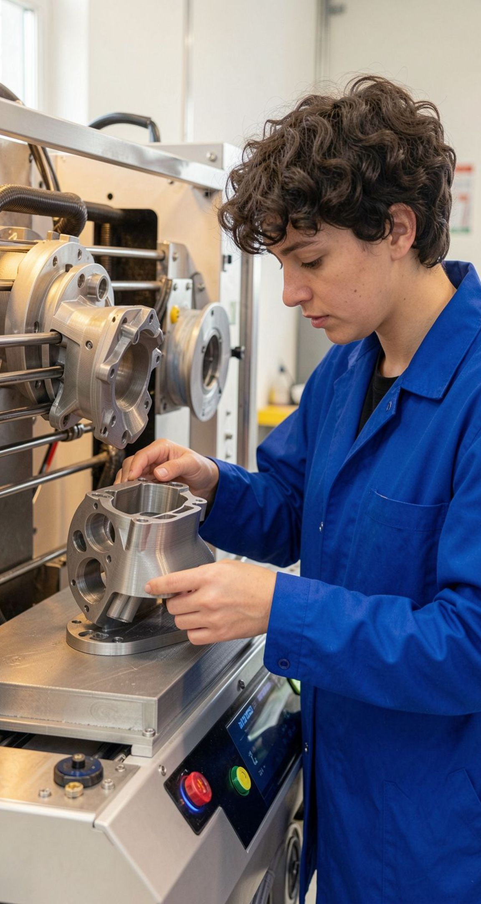
РЕЗУЛЬТАТ · ОБЪЯСНИМОСТЬ · ПОВТОРЯЕМОСТЬ
Из «проб и ошибок» — в повторяемый инженерный результат
НА ВЫХОДЕ
ПОНЯТНО ПОЧЕМУ
Готовый G-code и инженерное объяснение решений агента.
Почему выбрана эта ориентация и какие параметры защищают деталь от поломки.
ЦЕННОСТЬ
(Ноль брака на этапе подготовки), меньше времени инженера, (100% повторяемость печати ответственных деталей).
Notes:
Ценность AI-SLICE не только в готовом G-code. Инженер видит, почему выбраны ориентация и параметры, а ответственные детали печатаются повторяемо.

